Slide 1
Projet de conception
Calcul de phase en sortie du démodulateur IQ
Algorithme CORDIC
Spécifications et avancée du design

Slide 2
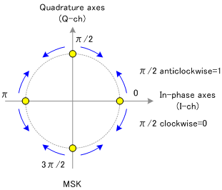
Objectif
Retrouver la valeur de la phase entre les voies I et Q du signal démodulé en réception
http://www.cdt21.com/resources/Modulation/modulation_FSK.asp

Slide 3







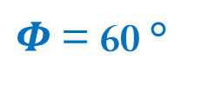











Principe de fonctionnement
$$Y$$
$$Z5=61°$$
$$Z6=60°$$
$$Z4=64°$$
$Φ$ = 60 °
$$\frac{\sqrt{3}}{2}$$
$$Z2=71°$$
$$\left(x0,y0\right)$$
$$Z3=57°$$
$$Z1=45°$$
$$\left(x1,y1\right)$$
$$\frac{1}{2}$$
$$\left(x3,y3\right)$$
$$Z0=0°$$
$$\left(x6,y6\right)$$
$$X$$
$$\left(x5,y5\right)$$
$$\left(x4,y4\right)$$
$$\left(x2,y2\right)$$

Slide 4
Spécifications
Bloc indépendant de la fréquence de fonctionnement & d’échantillonnage
Fixer la précision de calcul de l’angle
Taille des bus d’entrée => TEB en sortie
Nombre d’itérations => degré de précision de l’angle
Choix d’architecture
Simplicité d’implémentation
Fixe la surface et le timing

Slide 5
Interface niveau TOP
Signal Name | I/O | Description
X (0 : B) | I | Bus d’entrée de longueur B récupéré de la voie Ibb en sortie du démod IQ
Y (0 : B) | I | Bus d’entrée de longueur B récupéré de la voie Qbb en sortie du démod IQ
Z (0 : 8) | O | Résultat de l’accumulateur de phase
B
CORDIC
Ibb => X
B
Xk
Rotation
Yk
8
Z => Φ (binaire)
Zk
B
Qbb => Y
B
6 itérations

Slide 6
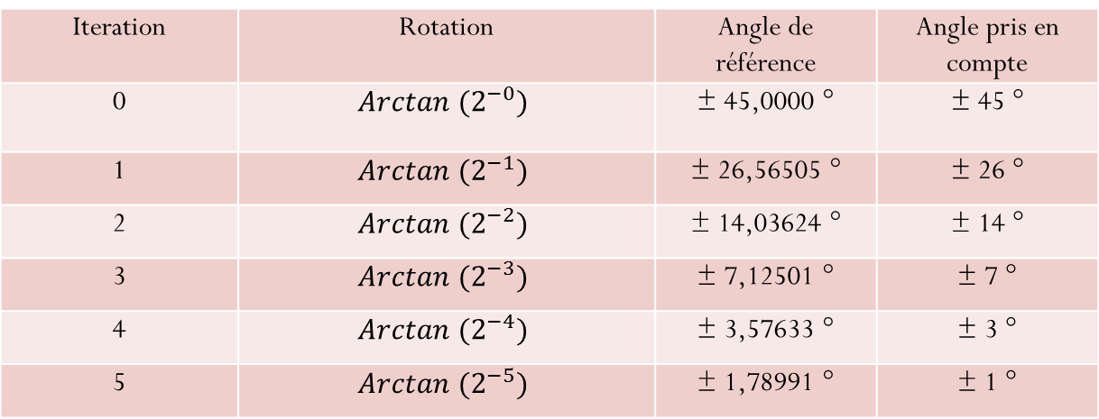
Nombre d’itérations
Angle de cumul codé en entier naturel
Après 6 itérations : précision au degré près
Iteration | Rotation | Angle de référence | Angle pris en compte
0 | $$Arctan (2^{−0})$$ | ± 45,0000 ° | ± 45 °
1 | $$Arctan (2^{−1})$$ | ± 26,56505 ° | ± 26 °
2 | $$Arctan (2^{−2})$$ | ± 14,03624 ° | ± 14 °
3 | $$Arctan (2^{−3})$$ | ± 7,12501 ° | ± 7 °
4 | $$Arctan (2^{−4})$$ | ± 3,57633 ° | ± 3 °
5 | $$Arctan (2^{−5})$$ | ± 1,78991 ° | ± 1 °

Slide 7
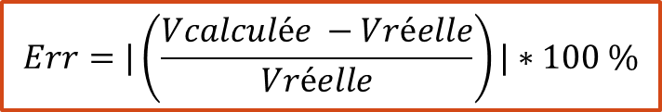

Taille des bus d’entrée
File.txt
Matlab
Matlab
BitStream
TEB
CORDIC.C
$$ϕ$$
Vréelle
Vcalculée
$$Err=|\left(\frac{Vcalculée −Vréelle}{Vréelle}\right)|∗100 \%$$

Slide 8
Choix d’architecture
1 bloc de calcul en série pour chaque itération
clk
reset_n
Cellule de base
X_in
Calculs
X_int
Buffer
X_out
Y_in
Y_int
Y_out
Z_int
Z_out
Z_in

Slide 9
Choix d’architecture
Blocs chaîné en pipeline ( 6 cycles entre entrée et sortie)
45 (b)
26(b)
14 (b)
7 (b)
3 (b)
1 (b)
X3
X4
X5
X6
Y1
Y2
Y3
Y4
Y5
Y6
Z1
Z2
Z3
Z4
Z5

Slide 10
Avancement
Design :
Description VHDL de la cellule
Description VHDL du TOP
Simulation
Simulation temporelle de la cellule pour 1 valeur d’angle
Simulation temporelle du TOP sur la dynamique [-90°,+90°]
A faire :
Synthèse
RTL freeze
Intégration
Back-end

Slide 11
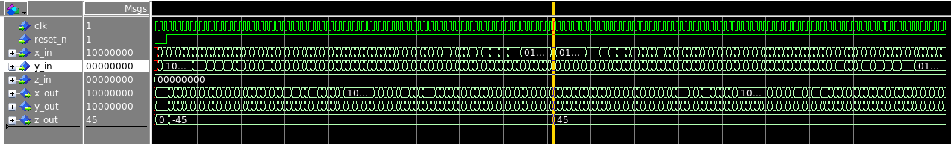
Simulation temporelle cellule
BENCH
clk
reset_n
Cellule de base
Phi = [-90;90] par pas de 1
X=cos (phi)
Y=sin (phi)
X_in
Calculs
X_int
Buffer
X_out
Y_in
Y_int
Y_out
« 00000000 »
Z_int
Z_out
Z_in

Slide 12
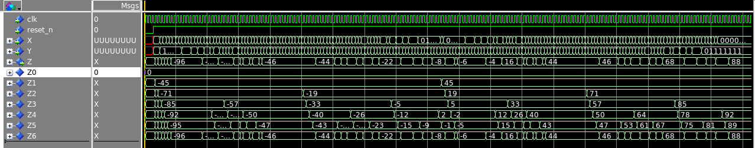
Simulation temporelle TOP
BENCH
45 (b)
26(b)
14 (b)
7 (b)
3 (b)
1 (b)
Phi = [-90;90] par pas de 1
X=cos (phi)
Y=sin (phi)
Z1
Z2
Z3
Z4
Z5
Z6
X3
X4
X5
X6
Y1
Y2
Y3
Y4
Y5
Y6
Z1
Z2
Z3
Z4
Z5
negatif
Positif

